Slide 1
5조 중간발표

Slide 2
Role
홍영민(조장) : 프로젝트 계획 수립, 모델링(RF, GAUSIAN 외)
윤지혜 : Logistic 모델 작성, 모델링 보조 및 PPT 작성
이정민 : SVM 모델 작성, 모델링 보조 및 PPT 작성
임상훈 : ANN 모델링 작성, 변수검정(T-검정)

Slide 3
주제

Slide 4


부도 기업 데이터를 활용한 포트폴리오 구성
투자 관련 상품과의 연계

Slide 5
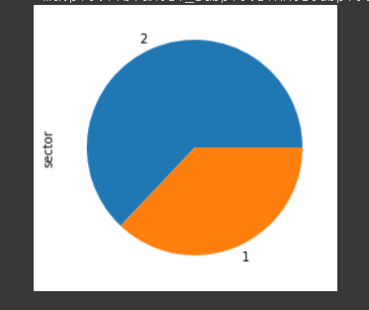





IT 서비스업 + it 제조업
수익
계절적
영향 적음
변동성이 높은 시장
높은 리스크 =>
파산 데이터
> 충분한 데이터 확보
> 결과 왜곡 방지

Slide 6
데이터 수집

Slide 7
데이터 베이스 : 한국 상장회사 협의회의 TS2000을 활용
기간 : 2010.01.01 ~ 2020.12.31
IT 업종분류 정의는 한국 소프트웨어 정책 연구소의 분류에 따름

Slide 8
부도 정의

Slide 9
부도 정의 기준
KIND 상장폐지 공시 사유 중 ‘재무적 위험성’ 관련 사유가 있을 경우
: 자본전액잠식, 감사의견 부적정, 최종부도 발생, 최근 5사업연도 연속 영업손실 발생 등
38개 회사가 해당
자본잠식상태가 3년간 지속될 경우
45개 회사가 해당
중복 제외 전체 77개 회사를 부도로 분류

Slide 10
데이터 전처리

Slide 11
자산이 0이거나 존재하지 않은 경우 탈락
중복 데이터 제거
결산 월이 12월이 아닌경우
1년 이하 기업 탈락
전체 기업 수 : 640 전체 기업 수 : 464

Slide 12
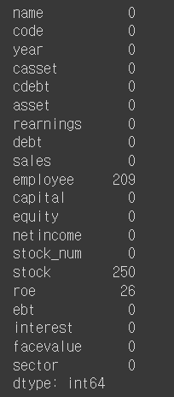
결측치 처리 방법
주가의 경우 : 액면가로 대체
ROE의 경우 : Equity와 Net Income이 존재하므로 계산 가능
Employee의 경우 : 대상은 단순 탈락으로 진행
(중요한 변수가 아니라 판단)

Slide 13
모델 적용 변수 선정(altman 논문 변수 참고)
X1 | Net working capital(= 유동자산 - 유동부채) / Total assets(자산총계) = (casset - cdebt) / asset
X2 | Retained earnings(이익잉여금(결손금)) / Total assets(자산총계) = rearnings / asset
X3 | Earnings before interest and taxes(영업이익: 매출액-판매/일반관리비)) / Total assets(자산총계) = ebit / asset
X4 | Market value of share * number of shares(=시가총액) / Total debt(부채 총계) = 시가총액(stock * stock_num) / debt
X5 | Sales(수익(매출액)) / Total assets(자산총계) = sales / assets

Slide 14
모델 적용 변수 선정(성장성 변수)
OM | Earnings before interest and taxes(이자 및 세전 이익 EBIT) / Sales = ebit / sales
GA | Total assets_t − Total assets_t−1 / Total assets_t−1 (자산총계들) = (asset_t - asset_t-1) / asset_t
GS | Sales_t − Sales_t−1 / Sales_t−1(수익(매출액) 들) = sales_t
GE | Number of employees_t − Number of employees_t−1 / Number of employees_t−1 = employee
CROE | ROE t − ROE t−1 (where ROE = Net income/Common Stockholders’ equity) = (ROE)
CPB | Price - to - Book_t − Price - to - Book_t−1 ( where P/ B = Marketvaluepershare/ Book valuepershare) 주가순자산비율 = stock / (equity / stock_num) = 주가 / 주당순자산

Slide 15
변수별 박스플롯 이상치 확인
 | x1 | x2 | x3 | x4 | x5 | om | ga | gs | ge | croe | cpb
총 극단치 수 | 21 | 146 | 242 | 253 | 87 | 359 | 267 | 205 | 273 | 441 | 417
극단치 부도기업 수 | 15 | 29 | 31 | 3 | 10 | 40 | 22 | 12 | 21 | 46 | 36
극단치 부도기업/전체 부도기업 수 | 19% | 36% | 39% | 4% | 13% | 50% | 28% | 15% | 26% | 58% | 45%
부도기업의 극단치 비율이 높아 제거시 변별력 감소 우려하여 제거하지 않기로 결정

Slide 16
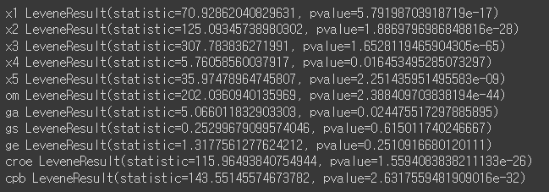
변수 유의성 검정(등분산성 검정 진행)
gs, ge 등분산성 만족

Slide 17
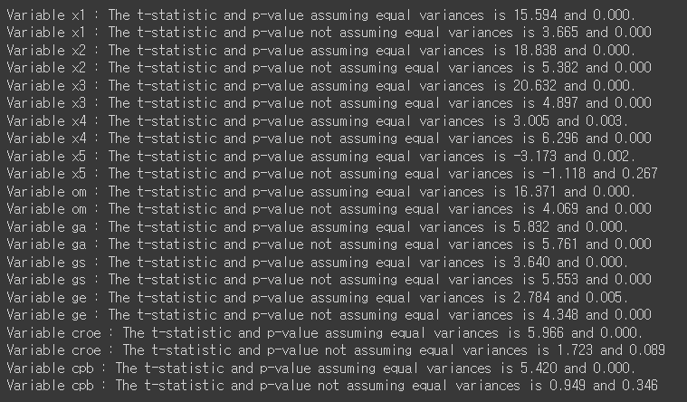
변수 유의성 검정( t-검정 진행 )
등분산성 만족 여부에 따른 t값 도출
등분산성 불만족 시, 이분산성 t값 사용
-> 결론 : x5, croe, cpb 제외한 변수들 유의성 확인
CROE / CPB의 경우 모두 주가 데이터가 들어간다는 공통점이 존재
X5의 경우, it산업에서 매출액이 크게 유의미 하지 않을 수 있다는 것을 암시한다고 짐작할 수 있다.

Slide 18
모델링

Slide 19
svm
ann
logit
random forest
gausian(추가)
Raw / 오버샘플링(smote)/다운샘플링(무작위)

Slide 20
모델별 평균 (기존)
 | accuracy | recall (파산 기업) | f1-score | roc_auc
SVM | 0.97 | 0.00 | 0.00 | 0.5
Logistic | 0.97 | 0.06 | 0.11 | 0.53
ANN | 0.97 | 0.06 | 0.10 | 0.53
Gausian | 0.96 | 0.33 | 0.36 | 0.66
Random Forest | 0.97 | 0.17 | 0.29 | 0.58

Slide 21
모델별 평균 (오버샘플링 적용)
 | accuracy | recall (파산 기업) | f1-score | roc_auc
SVM | 0.85 | 0.89 | 0.28 | 0.87
Logistic | 0.86 | 0.78 | 0.26 | 0.82
ANN | 0.95 | 0.33 | 0.28 | 0.65
Gausian | 0.94 | 0.70 | 0.33 | 0.70
Random Forest | 0.96 | 0.50 | 0.42 | 0.74

Slide 22
모델별 평균 (다운샘플링 적용)
 | accuracy | recall (파산 기업) | f1-score | roc_auc
SVM | 0.84 | 0.89 | 0.25 | 0.84
Logistic | 0.87 | 0.83 | 0.29 | 0.85
ANN | 0.84 | 0.78 | 0.24 | 0.81
Gausian | 0.94 | 0.44 | 0.30 | 0.70
Random Forest | 0.84 | 0.83 | 0.26 | 0.84

Slide 23
Backtesting

